Slide 1
SAKARYA ADAPAZARI BELEDİYESİ B151818031 SEMA ÇAPA

Slide 2
İÇERİK
1) NEDEN STAJ YAPMAYI SEÇTİNİZ?
2)NEDEN VE NASIL STAJ YAPTIĞINIZ KURUMU SEÇTİNİZ?
3)STAJ YAPTIĞINIZ KURUMDA NE İŞLER İLE UĞRAŞTIĞINIZI,SİZDEN NE İSTENDİĞİNİ,NELERİ ÖĞRENMENİZİ BEKLEDİKLERİ AÇIKLAYINIZ.
4)STAJ SÜRECİNDE NE ÖĞRENDİĞİNİZİ,NELERİ ÖĞRENEMEDİĞİNİZİ, NELER ÖĞRENMENİZ GEREKTİĞİNİ AÇIKLAYINIZ.
5) STAJ YAPMANIN SİZE SAĞLADIĞI FAYDALARI VE TAVSİYELERİNİZİ AÇIKLAYINIZ.

Slide 3
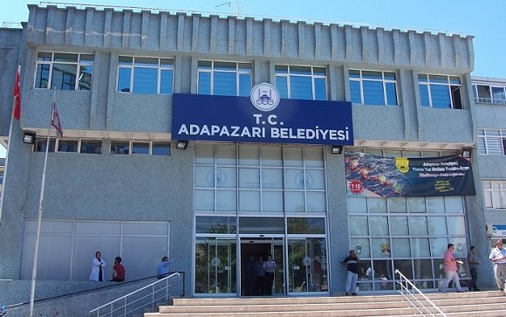

Slide 4
İÇERİK
1) NEDEN STAJ YAPMAYI SEÇTİNİZ?
Daha önce bir iş tecrübesine sahip olmadığımdan mezun olduğumda kendine bir şeyler katmış,iş tecrübesi kazanmış olarak mezun olmak istediğimden staj yapmayı seçtim.
2) NEDEN VE NASIL STAJ YAPTIĞINIZ KURUMU SEÇTİNİZ?
Kamu kurumu olduğu için Adapazarı Belediyesini tercih ettim.

Slide 5
İÇERİK
3)STAJ YAPTIĞINIZ KURUMDA NE İŞLER İLE UĞRAŞTIĞINIZI,SİZDEN NE İSTENDİĞİNİ,NELERİ ÖĞRENMENİZİ BEKLEDİKLERİ AÇIKLAYINIZ.
Bütçe İşlemleri(kamu giderleri) işleme
Kıymetli evrak teslimi(bono vs)
Yevmiye defteri düzenleme
Gider kesin hesap raporu inceleme
Muhasebe işlem fişi oluşturma

Slide 6
İÇERİK
4)STAJ SÜRECİNDE NE ÖĞRENDİĞİNİZİ,NELERİ ÖĞRENEMEDİĞİNİZİ, NELER ÖĞRENMENİZ GEREKTİĞİNİ AÇIKLAYINIZ.
Staj sürecinde belediyenin çalıştığı firmaların işlemlerini muhasebeleştirmeyi,Gider Kesin Hesap Raporu oluşturmayı, Bütçe Gider Kesin Hesap Cetveli incelemesini,Muhasebe İşlem Fişini doldurmayı,Yevmiye Defteri Kaydını tutmasını, Ödeme emirlerini muhasebeleştirmeyi,Eksik evrak tespitini öğrendim fakat bu işlemlerinin çoğunu imza yetkim olmadığı için tek başıma yapamadım.

Slide 7
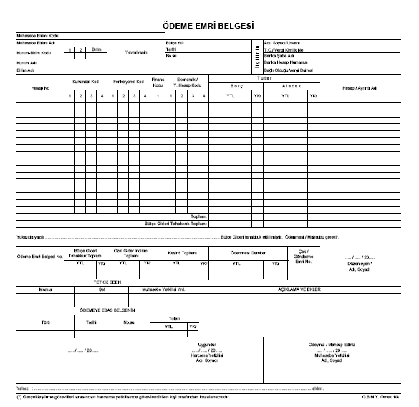
MUHASEBE İŞLEM FİŞİNİN İŞLENMEMİŞ HALİ

Slide 8
İÇERİK
5) STAJ YAPMANIN SİZE SAĞLADIĞI FAYDALARI VE TAVSİYELERİNİZ NELERDİR?
İş tecrübesi kazanmama ve iş ortamını öğrenmeme yardımcı oldu
Mezun olduktan sonra CV’me çalıştığım kurumu yazma
Belediye ve firma ticari ilişkisini yakından öğrenmemi sağladı
Farklı muhasebe terimlerini öğrendim ve uyguladım

Slide 9
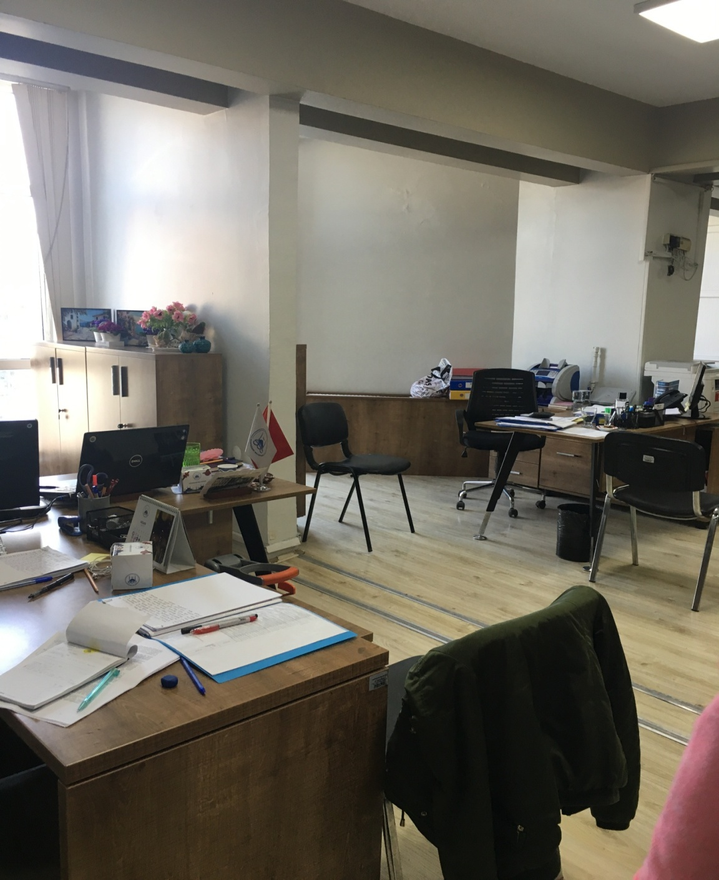
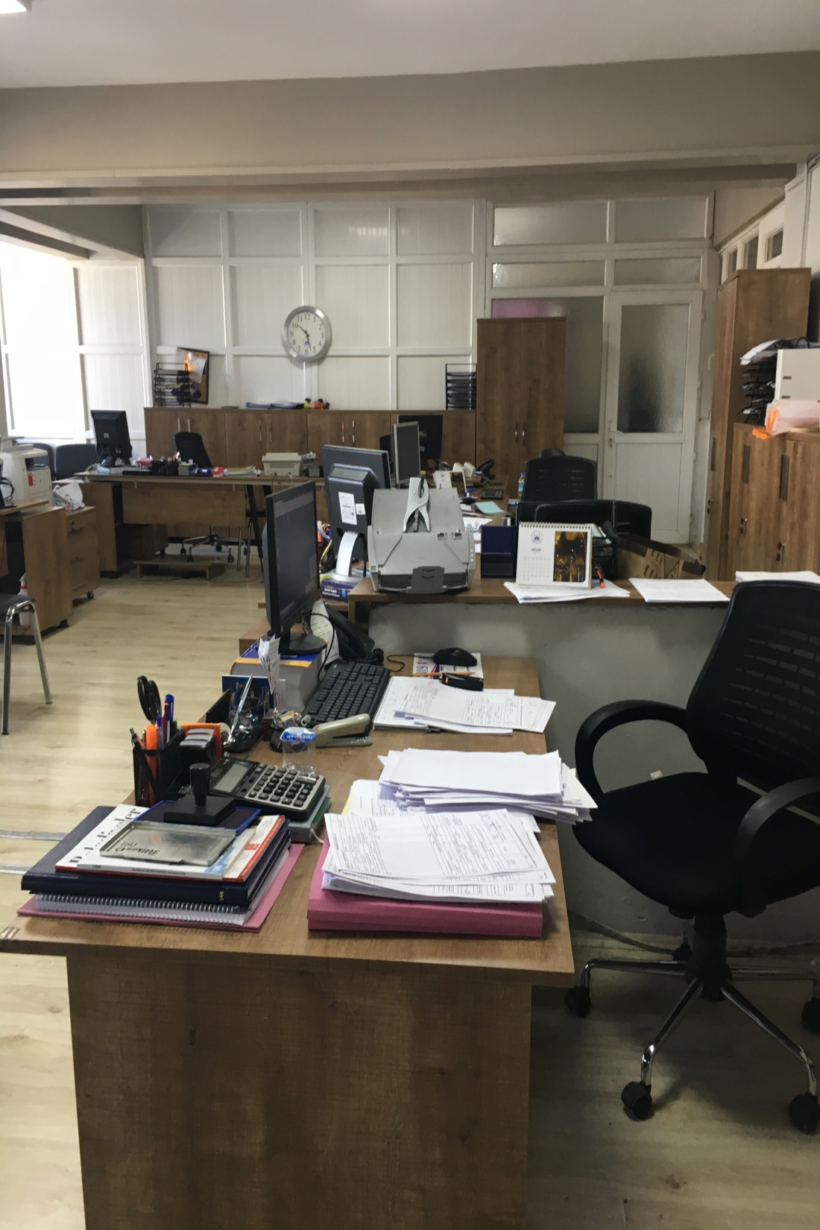
MALİ HİZMETLER ÇALIŞMA OFİSİ

